Slide 1




ENCUENTRA EL INTRUSO
Autora: Daniela García Díaz. SINPROMI.S.L.

Slide 2
Objetivo:
A través de esta actividad se trabajará la categorización de diferentes entornos como la frutería el colegio, el hospital... También se puede utilizar para entrenar aspectos más simples como el pulsado en el comunicador.
¿Cómo se realiza esta actividad?
En cada página hay que identificar la imagen que no corresponde a esa categoría.
La elección de la respuesta correcta se puede hacer de diferentes formas:
A través del uso del propio comunicador para entrenar el desplazamiento entre las diferentes categorías.
Ayudándose del tablero de AsTeRICS Grid que facilitamos para trabajar aspectos más simples como el pulsado.
Escribiendo a través del teclado de su software la respuesta correcta.
Autora: Daniela García Díaz. SINPROMI.S.L.
Pictogramas: ARASAAC (http://www.arasaac.org) Mulberry (http://straight-street.com/) Creado con Picto-Selector (http://www.PictoSelector.eu)

Slide 3
Importar el tablero de AsTeRICS Grid en su dispositivo:
Descargar el archivo a través del ordenador.
Abrimos su usuario de AsTeRICS Grid y en el apartado "gestionar tableros" seleccionamos en la esquina superior derecha "más" y seleccionamos "importar tablero/s". Después seleccionamos el archivo y lo abrimos.
Seleccionamos la actividad del intruso y le damos a "mostrar" para comenzar con la actividad.
Autora: Daniela García Díaz. SINPROMI.S.L.
Pictogramas: ARASAAC (http://www.arasaac.org) Mulberry (http://straight-street.com/) Creado con Picto-Selector (http://www.PictoSelector.eu)

Slide 4




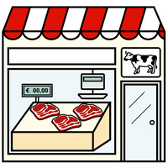


CARNICERÍA
CUCHILLO
CARNE
BATE Y PELOTA
FILETE DE CARNE
Autora: Daniela García Díaz. SINPROMI.S.L.
Pictogramas: ARASAAC (http://www.arasaac.org) Mulberry (http://straight-street.com/) Creado con Picto-Selector (http://www.PictoSelector.eu)

Slide 5
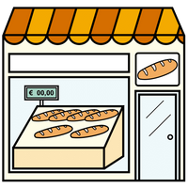




PANADERÍA
PAN
HARINA
KIWI
RODILLO
Autora: Daniela García Díaz. SINPROMI.S.L.
Pictogramas: ARASAAC (http://www.arasaac.org) Mulberry (http://straight-street.com/) Creado con Picto-Selector (http://www.PictoSelector.eu)

Slide 6
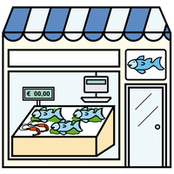


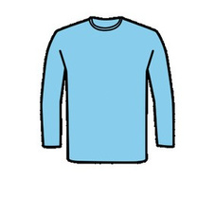
PESCADERÍA
PESCADO
MARISCO
CAMISETA
CUCHILLO
Autora: Daniela García Díaz. SINPROMI.S.L.
Pictogramas: ARASAAC (http://www.arasaac.org) Mulberry (http://straight-street.com/) Creado con Picto-Selector (http://www.PictoSelector.eu)

Slide 7





PARQUE DE BOMBEROS
MANGUERA
ZAPATOS
EXTINTOR
ESCALERA
Autora: Daniela García Díaz. SINPROMI.S.L.
Pictogramas: ARASAAC (http://www.arasaac.org) Mulberry (http://straight-street.com/) Creado con Picto-Selector (http://www.PictoSelector.eu)

Slide 8





FRUTERÍA
PERA
TARTA
PLÁTANO
SANDÍA
Autora: Daniela García Díaz. SINPROMI.S.L.
Pictogramas: ARASAAC (http://www.arasaac.org) Mulberry (http://straight-street.com/) Creado con Picto-Selector (http://www.PictoSelector.eu)

Slide 9





PELUQUERÍA
PEINE
TIJERAS
SECADOR DE PELO
COCHE
Autora: Daniela García Díaz. SINPROMI.S.L.
Pictogramas: ARASAAC (http://www.arasaac.org) Mulberry (http://straight-street.com/) Creado con Picto-Selector (http://www.PictoSelector.eu)

Slide 10
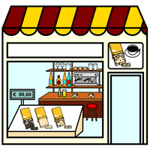




CAFETERÍA
GAFAS
ZUMO DE NARANJA
CAFETERA
BOCADILLO
Autora: Daniela García Díaz. SINPROMI.S.L.
Pictogramas: ARASAAC (http://www.arasaac.org) Mulberry (http://straight-street.com/) Creado con Picto-Selector (http://www.PictoSelector.eu)

Slide 11
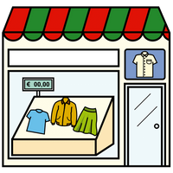




TIENDA
CAMISETA
CARTA
GORRO
FALDA
Autora: Daniela García Díaz. SINPROMI.S.L.
Pictogramas: ARASAAC (http://www.arasaac.org) Mulberry (http://straight-street.com/) Creado con Picto-Selector (http://www.PictoSelector.eu)

Slide 12

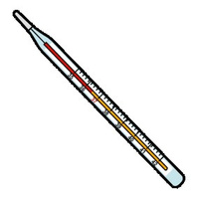



HOSPITAL
MEDICAMENTOS
TERMÓMETRO
SILBATO
FONENDOSCOPIO
Autora: Daniela García Díaz. SINPROMI.S.L.
Pictogramas: ARASAAC (http://www.arasaac.org) Mulberry (http://straight-street.com/) Creado con Picto-Selector (http://www.PictoSelector.eu)

Slide 13
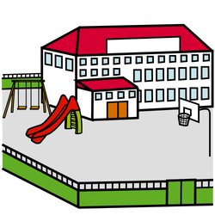




COLEGIO
LÁPIZ
CEBOLLA
CUADERNO
PIZARRA
Autora: Daniela García Díaz. SINPROMI.S.L.
Pictogramas: ARASAAC (http://www.arasaac.org) Mulberry (http://straight-street.com/) Creado con Picto-Selector (http://www.PictoSelector.eu)

